Slide 1
1조결과발표문
TEAM
PROJECT
REPORT
1팀 : 집에 가고싶조

Slide 2
목 차
팀원구성
개발 동기 및 의도
개발과정 및 스케쥴
개발환경
페이지 예상 구성

Slide 3
목 차
페이지구성DB구성
코드구성
아쉬웠던 점
기능구현
기능발표 시연

Slide 4
팀원 구성
죄송합니다 ........
집에보내주세요 ........
자고싶어요 ........
팀장 : 최태환
홍정우
김택환
게시판 좋아요 구현
게시판 페이징 구현
전체 CSS수정
게시판 댓글 구현
DB 데이터 수집
로그인/로그아웃구현
회원관리
CSS 수정
헤헷..미드라인 갑니다
할말이 없네요...
장준석
안용찬
게시판 기능 구현
페이지 댓글 구현
게시판 조회수 구현
메인페이지 기능 구현
테마 기능 구현
파일 업로드 기능

Slide 5

개발 동기
각회원들의 Social Play Ground 제공하는
콘텐츠 웹 호스팅(content web hosting)을 구축
다자간의 컨텐츠 공유가 가능한 USER들의 Social Play Ground 제공

Slide 6

개발 의도
우리 모임 사람들끼리 동영상 올리고 누구든지 와서 볼 수 있는 페이지를 만들면 어떨까??
자신이 좋아하는 동영상을 올리고 게시판에 글도 쓰고!

Slide 7
개발과정 및 스케쥴
8.8 | 8.9 | 8.10 | 8.11 | 8.12 | 8.13 | 8.14 | 8.15 | 8.16 | 8.17 | 8.18 | 8.19 | 8.20 | 8.21 | 8.22 | 8.23 | 8.24 | 8.25 | 8.26 | 8.27
기획 의도
코딩
DB 세팅
API 수집
DB 데이터 수집

Slide 8













개발환경 - window 7
OPEN API
개발언어

Slide 9
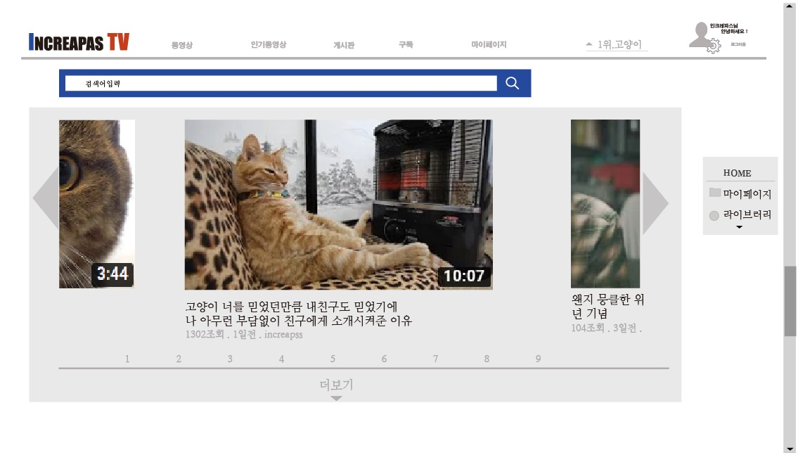
예상 메인

Slide 10
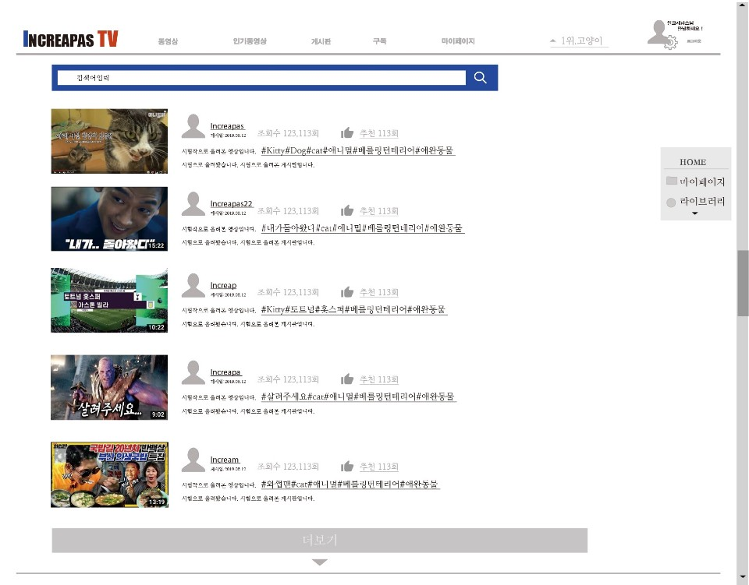
예상 동영상 리스트 화면

Slide 11
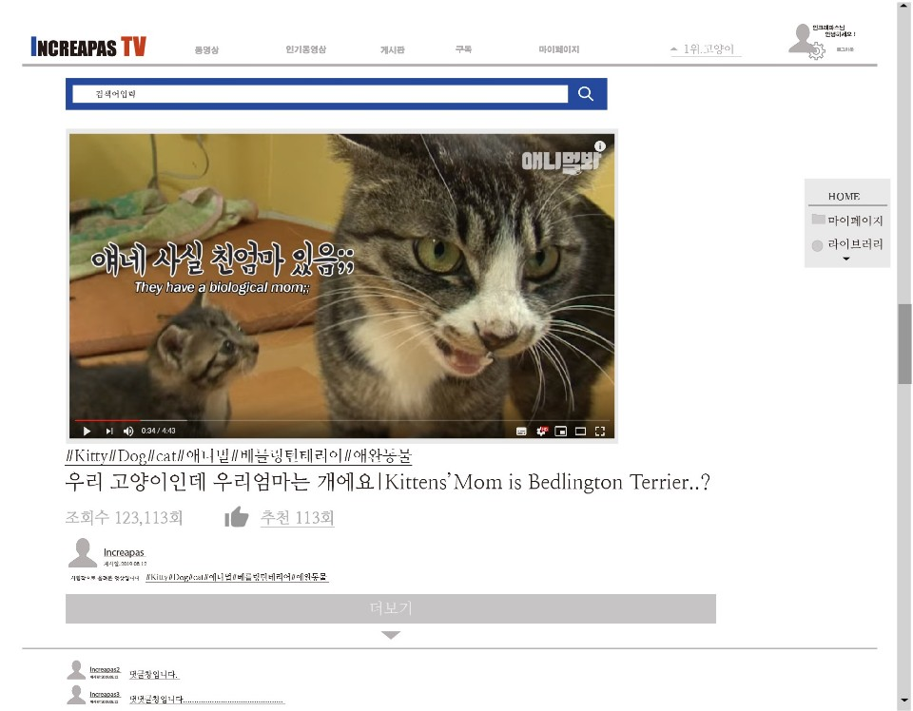
예상 동영상 재생화면

Slide 12
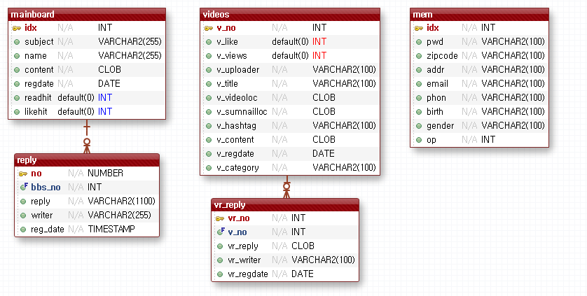
DB구성

Slide 13
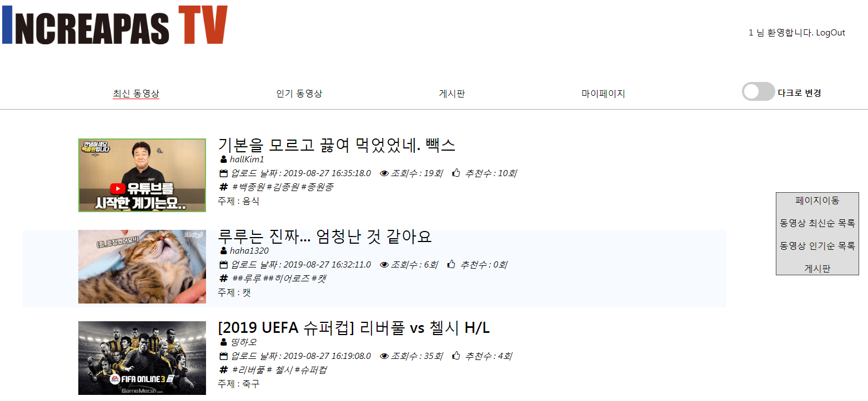
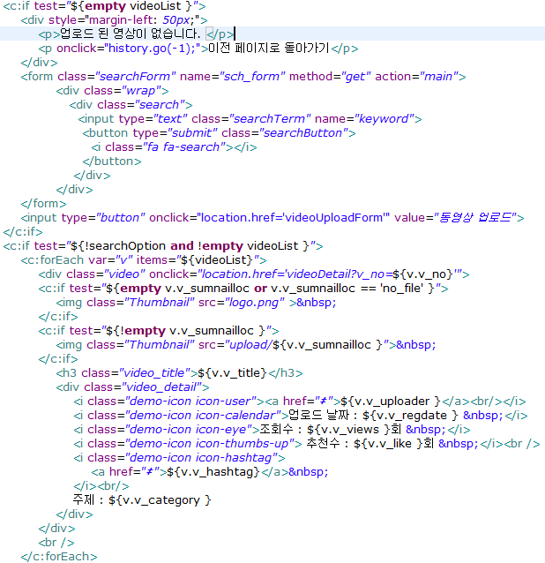
기능구현 -1(영상 페이지-비디오 리스트)

Slide 14
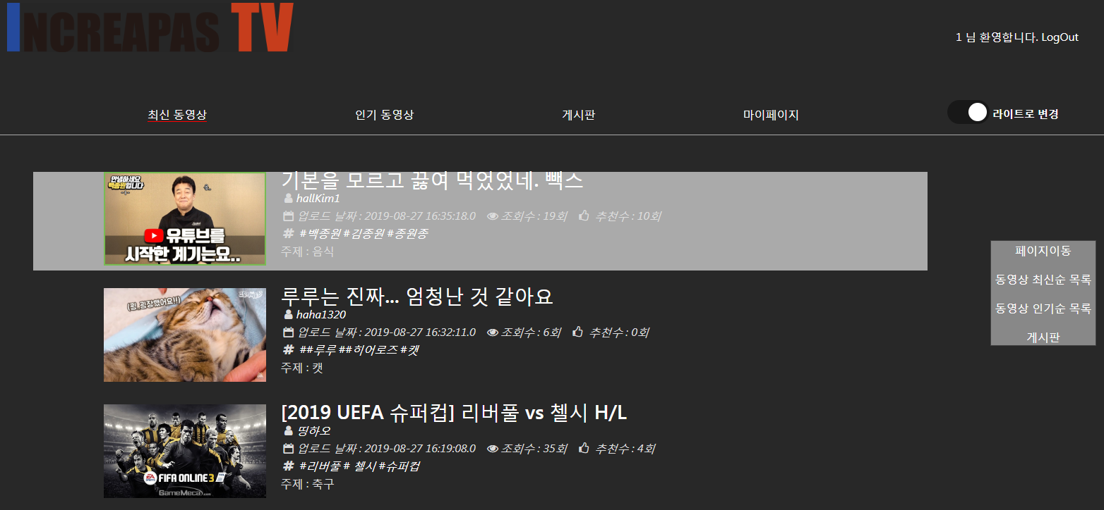
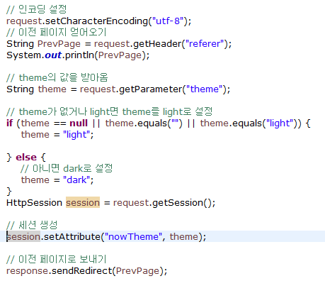
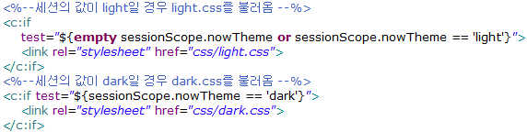
기능구현 -1(영상 페이지-테마 변경)
테마 변경 가능

Slide 15
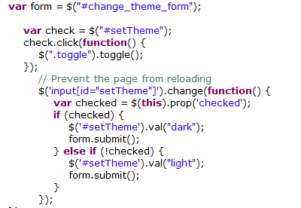
기능구현 -1(페이지-테마 변경 jquery 사용)

Slide 16
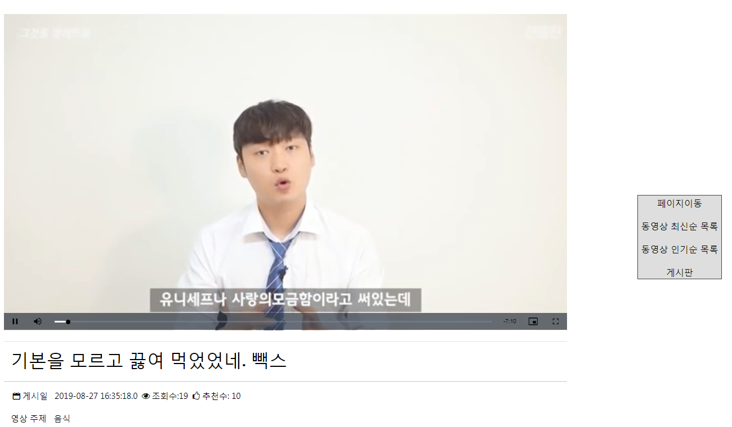
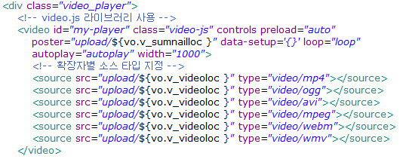
기능구현 -1(비디오 상세보기)

Slide 17
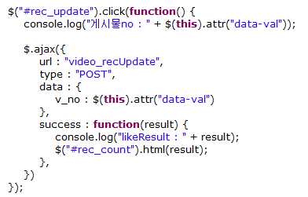

기능구현 -1(영상 업로드-추천수)

Slide 18
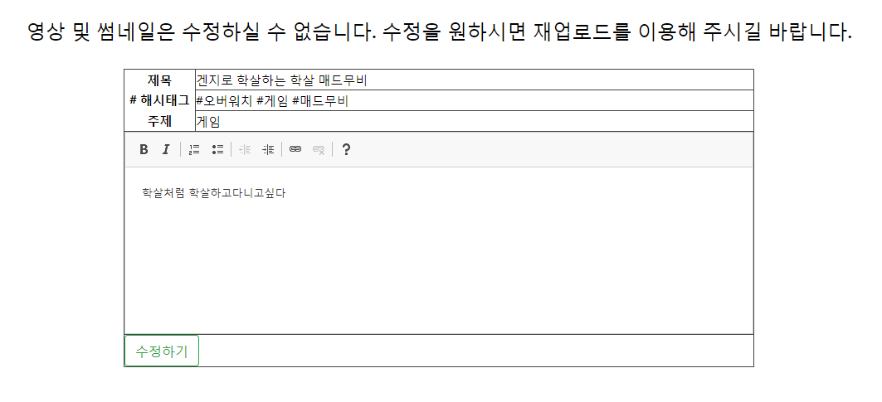
기능구현 -1(비디오 수정페이지)

Slide 19
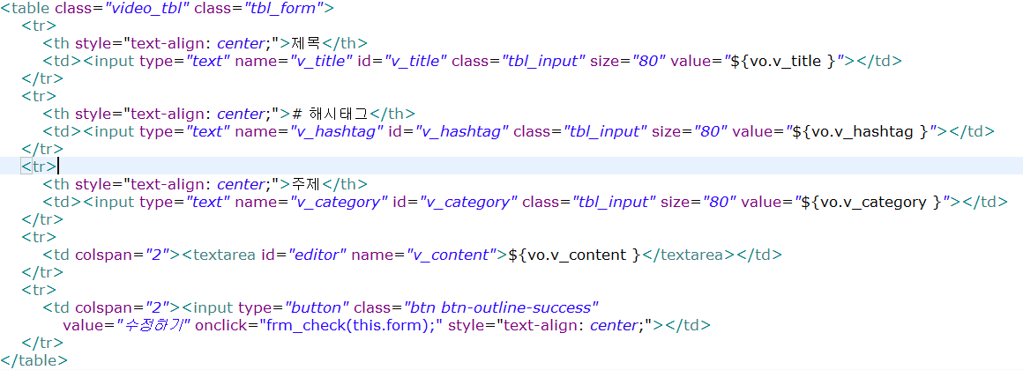
기능구현 -1(비디오 수정페이지)

Slide 20
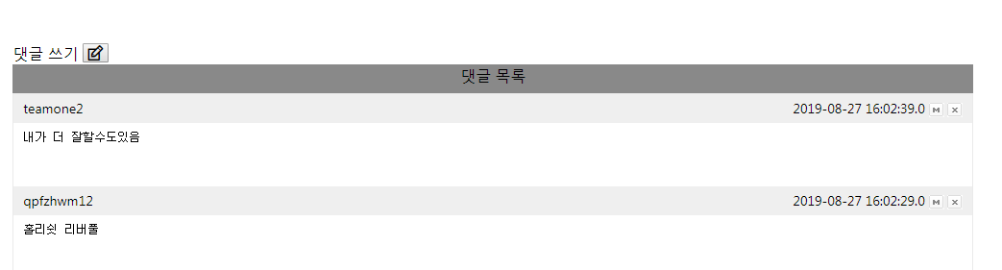
기능구현 -1(비디오 페이지-댓글 창)

Slide 21
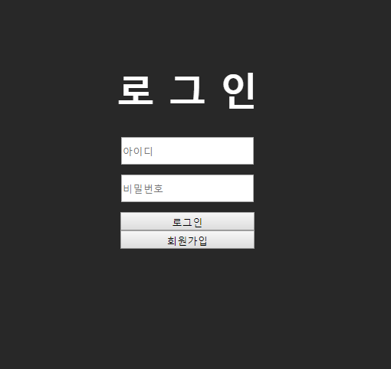
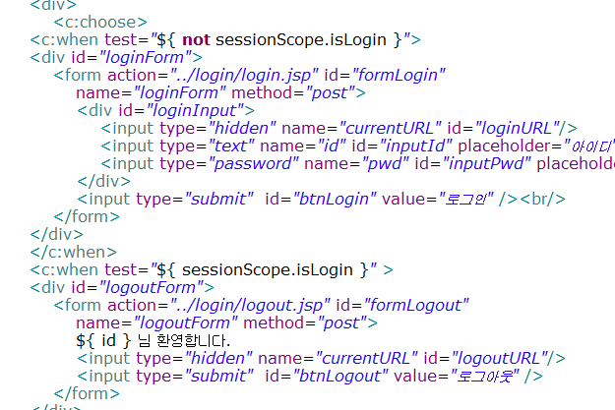
기능구현 -2(로그인/로그아웃)
세션을통해 로그인/로그아웃을 구현

Slide 22
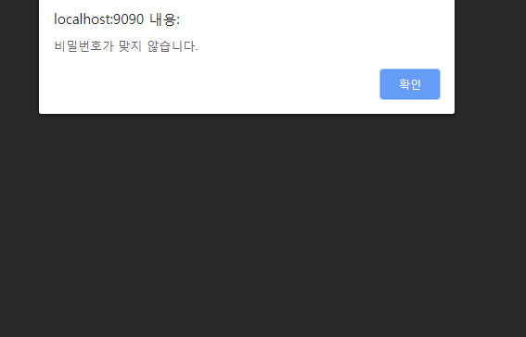
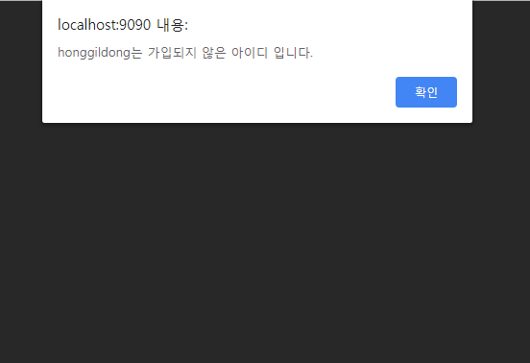
기능구현 -2(로그인/로그아웃)
If문을 통해 비밀번호 맞지 않을시 alert창을 출력
If문을 통해 비밀번호 맞지 않을시 alert창을 출력

Slide 23
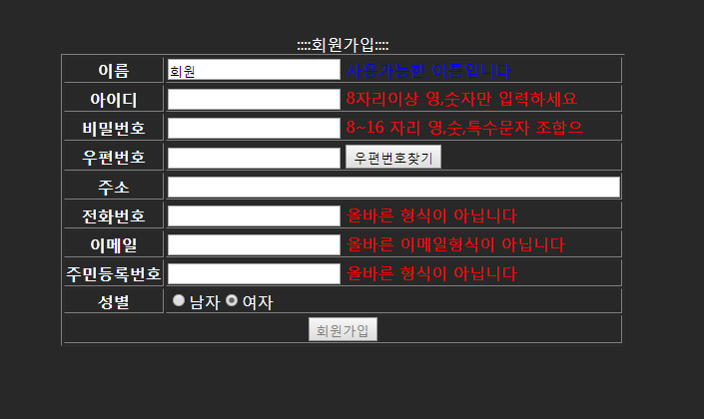
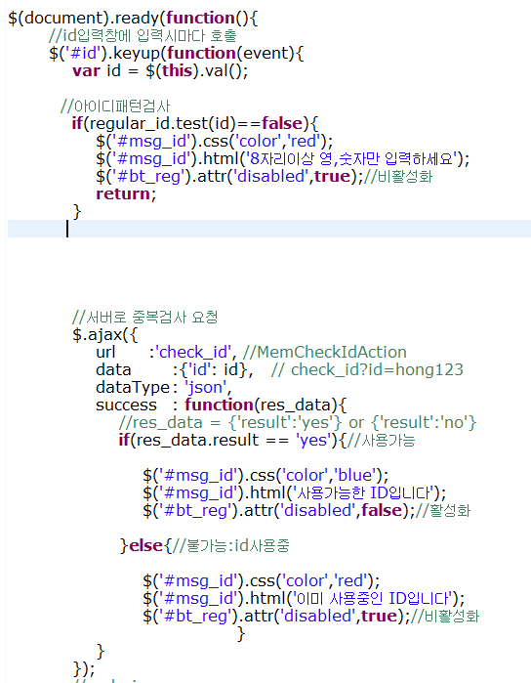
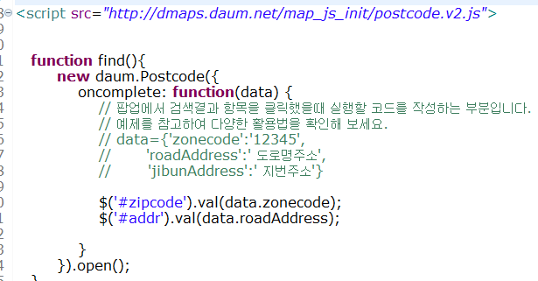
기능구현 -2(회원가입)
다음 주소 API를 사용

Slide 24
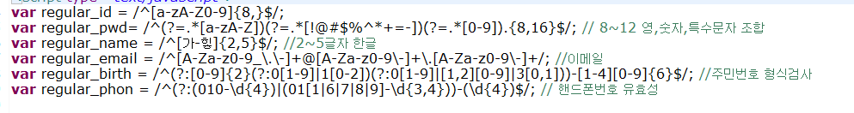
기능구현 -2(회원가입)
회원가입 정규식

Slide 25
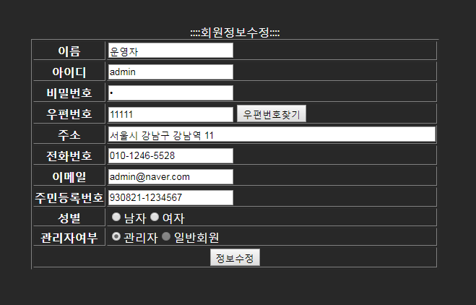
기능구현 -2(회원가입->필요부분 미 입력시)

Slide 26
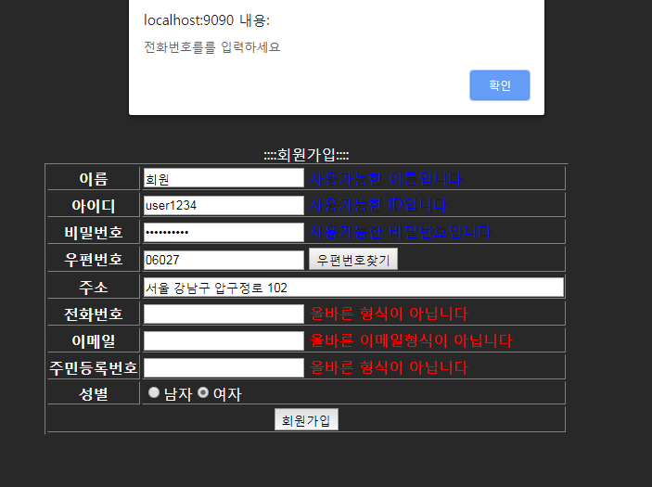
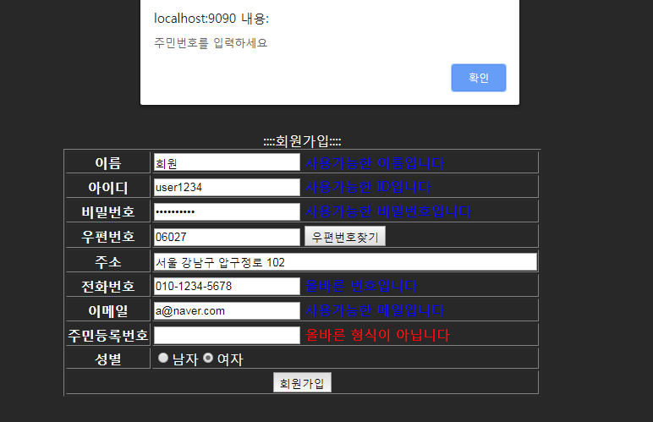
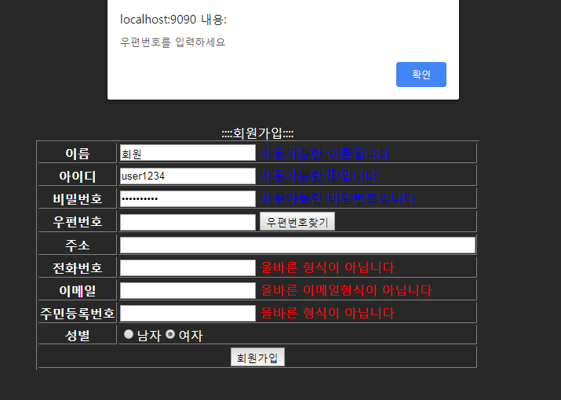
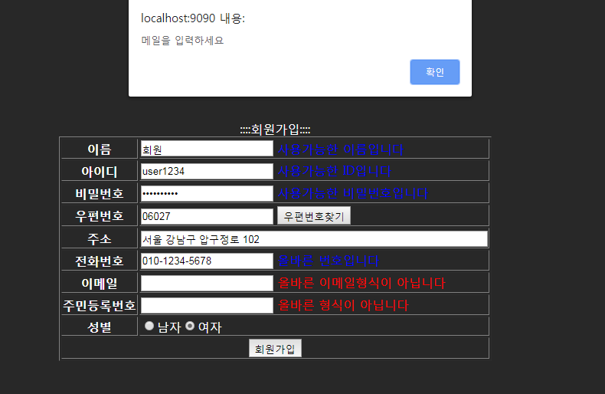
기능구현 -2(회원가입->필요부분 미 입력 시)

Slide 27
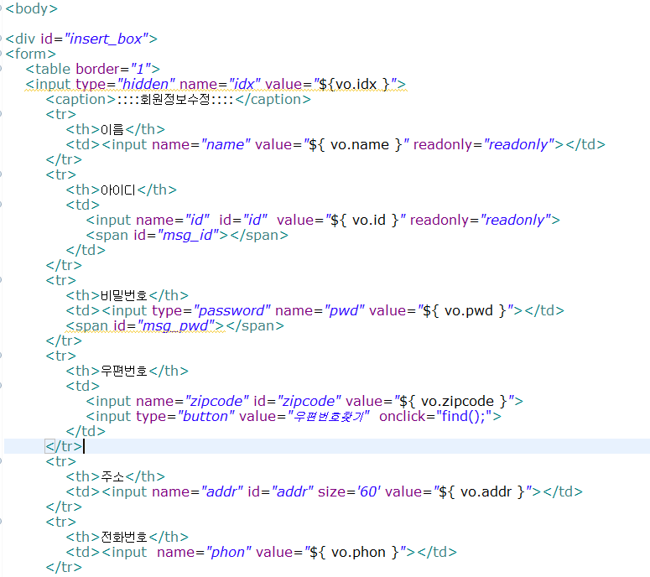
기능구현 -1(회원관리)

Slide 28
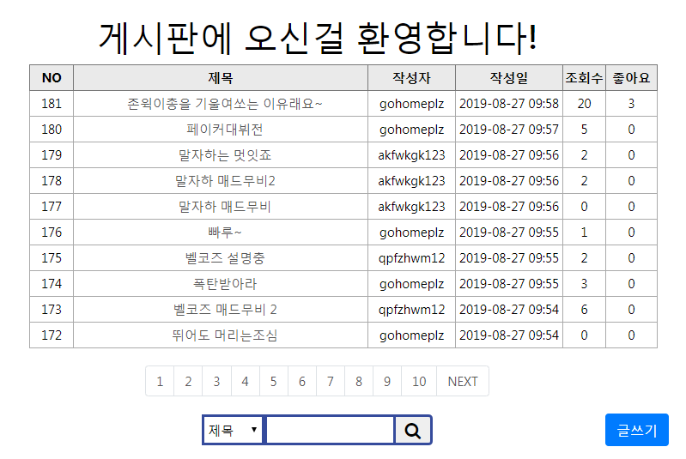
기능구현 -3(게시판 리스트)

Slide 29
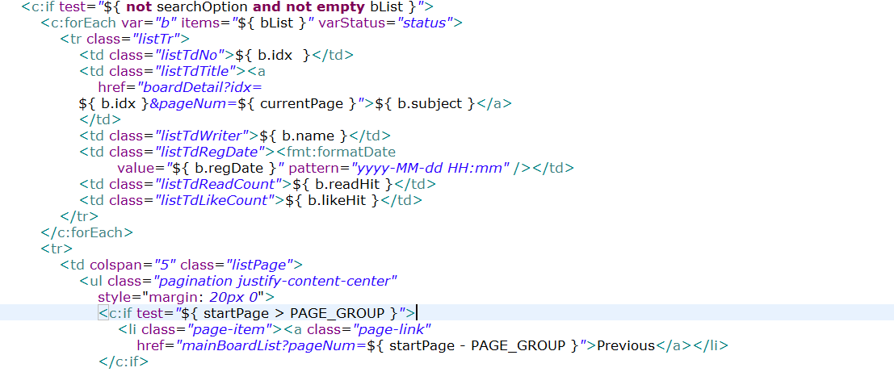
기능구현 -3(게시판 리스트)

Slide 30
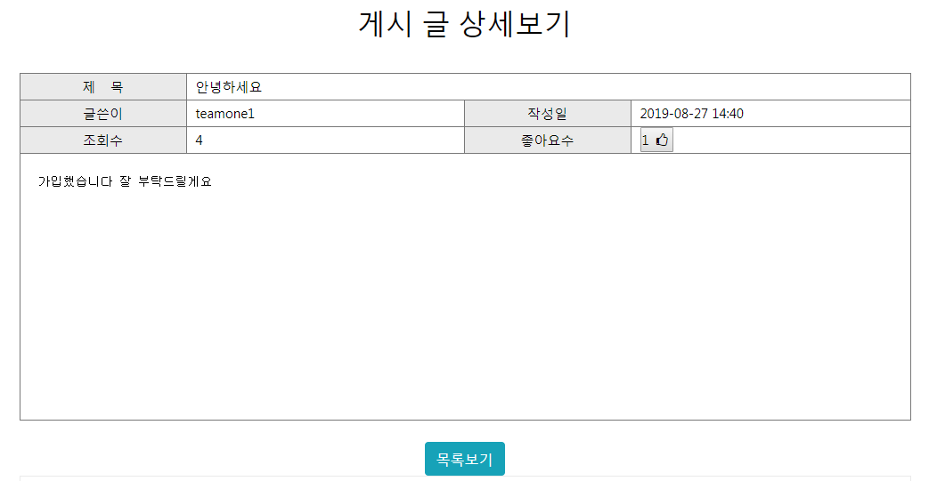
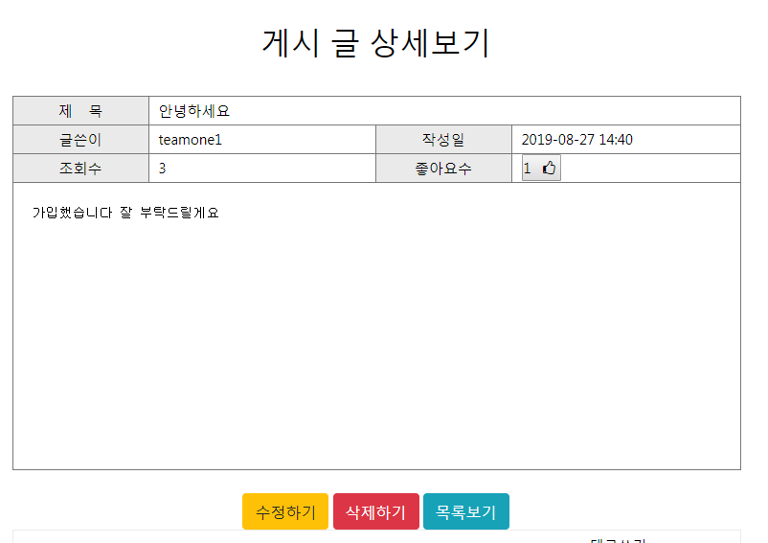
기능구현 -3(게시판 상세보기)

Slide 31
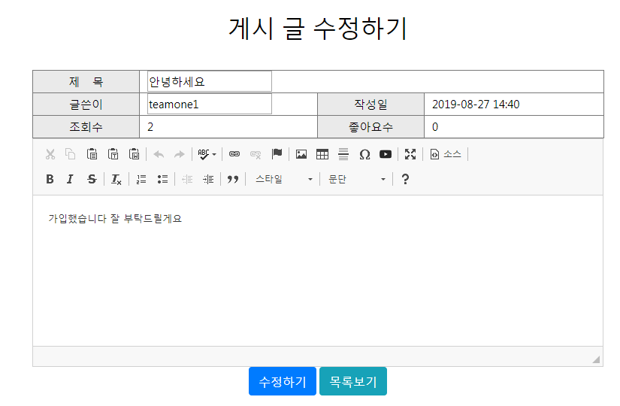
기능구현 -3(게시판 수정)

Slide 32
기능구현 -3(게시판 좋아요)

Slide 33
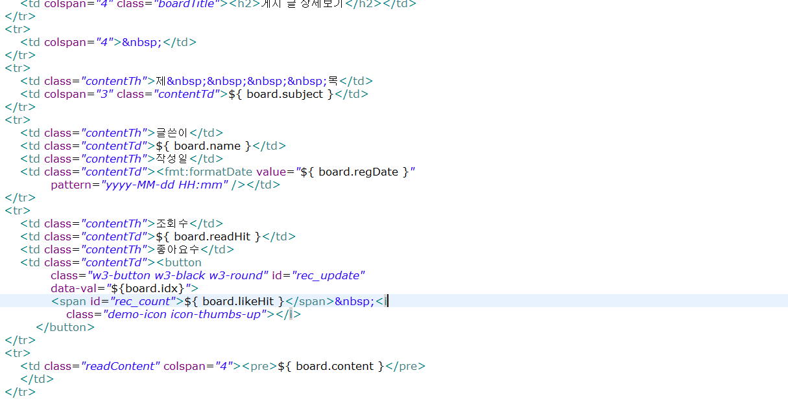
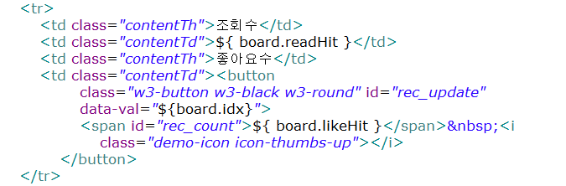
기능구현 -3(게시판 좋아요)

Slide 34
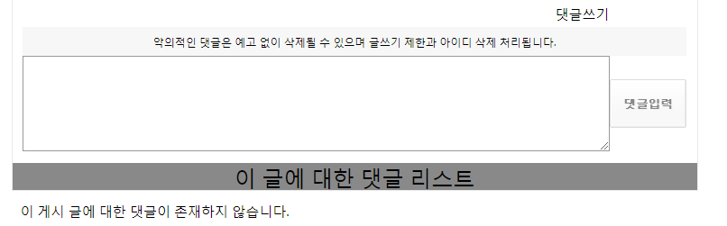
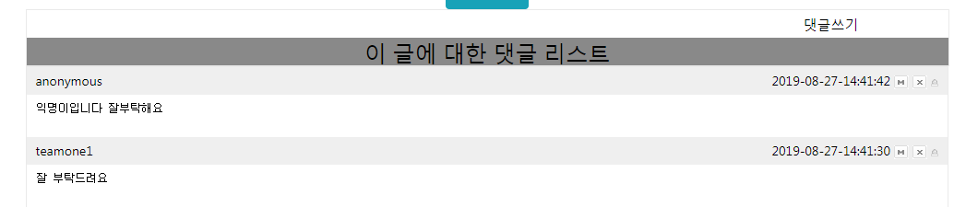
기능구현 -3(게시판-ajax 을 이용한 댓글처리)

Slide 35
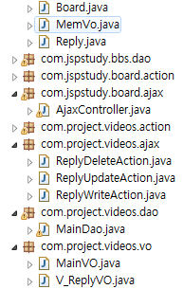
기능구현 -3(게시판-ajax 을 이용한 댓글처리)

Slide 36
아쉬었던점
AJAX 를 이용한 댓글처리가 어려워서 구현하는데 많은 시간 이 걸렸습니다.
비디오 파일 구현 하는데 시간이 많이 걸렸습니다.
자신감에 의해 시간을 허비 한 게 너무 아쉽습니다.

Slide 37
개인소감
최태환: 좀더 성장하는 계기가 되었습니다.
홍정우: 많은 도움 이 못되어 아쉽습니다.
김택환: 평소에 공부를 못한게 아쉽습니다
장준석: 아쉬웠던점도 많고 배울점도 많았습니다
안용찬: 시간이 없어 더많은걸 못해서 아쉽습니다.

Slide 38
기능 시연

Slide 39
Q & A

Slide 40
감사합니다

